Slide 1


Slide 2




CIERRE FENÓMENO EL NIÑO 2014-2016
Omar Franco Torres – Director General IDEAM

Slide 3
TEMAS A TRATAR
Balance de El Niño 2014-2016
Evolución de los indicadores que definen la intensidad y duración de un Fenómeno El Niño, durante su ocurrencia 2015-2016.
Efectos climáticos de El Niño en los patrones de precipitación y temperatura.
Impactos del evento Niño.
Conclusiones.

Slide 4
1. Evolución de los indicadores que definen la intensidad y duración de un Niño, durante su ocurrencia 2014-2016.

Slide 5
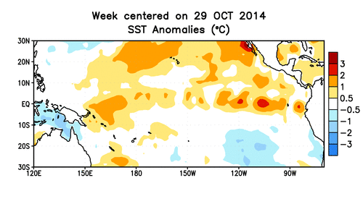
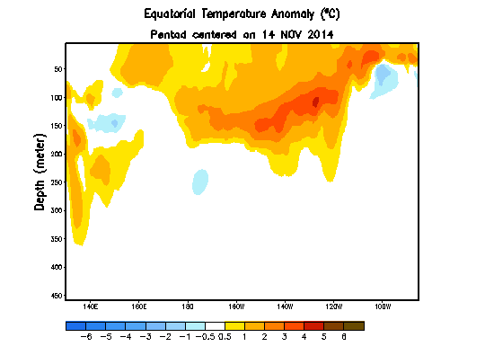
Primeros indicios de calentamiento del Pacífico tropical hacia el final de 2014 y comienzos de 2015
Anomalías de la temperatura superficial del mar durante el final de 2014 y comienzos de 2015
Superficie del mar - AUSTRALIA
Superficie del mar - SURAMERICA
Anomalías de la temperatura de mar en SUBSUPERFICIE durante el final de 2014 y comienzos de 2015
Profundidad (metros)

Slide 6
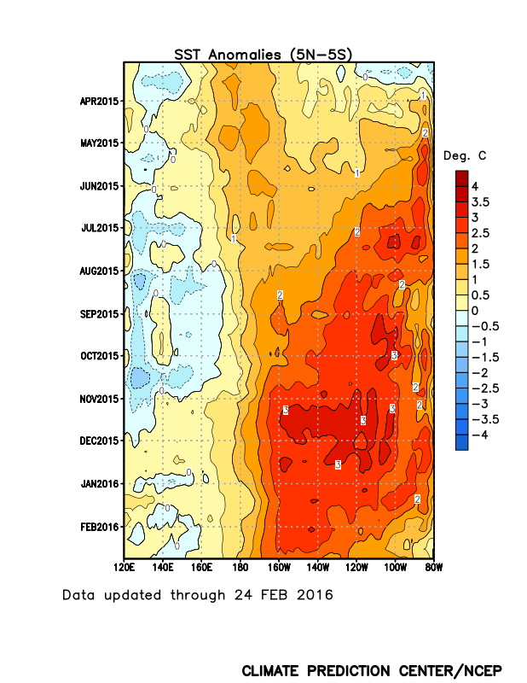
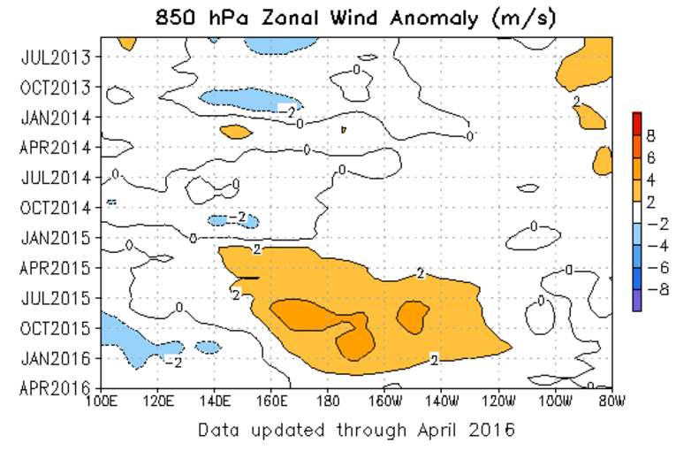
Cuándo se presentó el ACOPLAMIENTO del océano y de la atmósfera para la consolidación de El Niño?
Evolución en el tiempo de las anomalías de la temperatura SUPERFICIAL del mar
Vientos en niveles cercanos a la superficie.
En naranjas, vientos del Oeste.
En azules, vientos del Este.
ACOPLAMIENTO Y CONSOLIDACIÓN
ACOPLAMIENTO Y CONSOLIDACIÓN

Slide 7



Cuáles fueron los períodos de inicio y fortalecimiento de El Niño 2014-2016 de acuerdo con el ONI?

Slide 8
2. Efectos climáticos de El Niño en los patrones de temperatura y precipitación.

Slide 9

Valores más altos de temperatura registrados durante un día
Temperatura (ºC)
MUNICIPIO | 42,4 ºC | 42,6 ºC | 42,8 ºC | 43,0 ºC | 43,2 ºC | 43,4 ºC | 43,6 ºC | 44,0 ºC | 44,2 ºC | 45,0 ºC
Puerto Salgar (C/marca) 172 msnm |  |  |  | 05-09-15 05-10-15 27-12-15 |  |  |  |  |  | 29-12-15
Natagaima (Tolima) 415 msnm | 28-08-15 | 03-09-15 27-19-15 | 12-09-15 | 13-09-15 14-09-15 23-09-15 | 24-09-15 | 16-09-15 26-09-15 | 21-09-15 28-09-15 | 22-09-15 | 20-10-15
Valparaíso (Antioquia) 530 msnm | 16-02-16
Saldaña (Tolima) 425 msnm | 27-09-15
Valledupar (Cesar) 50 msnm | 03-07-15 24-02-16

Slide 10
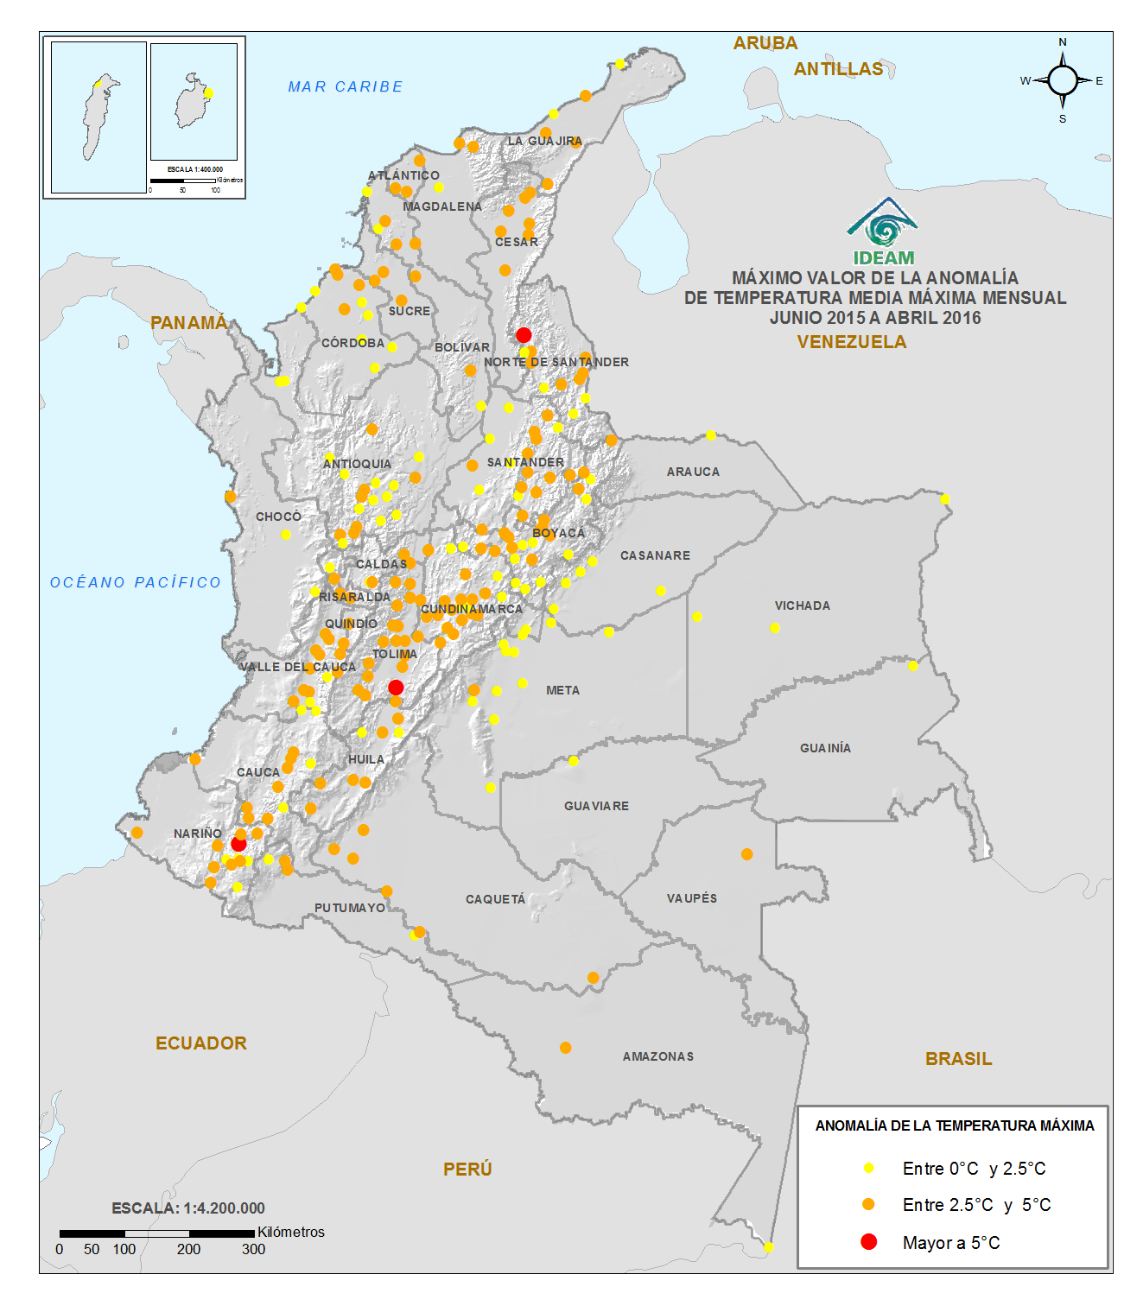
Valores más altos de anomalía de temperatura
máxima media mensual entre junio/2015 y abril/2016
Durante el periodo en el que El Niño 2015-2016 presentó una intensidad igual o superior a la moderada, se presentaron anomalías importantes de temperatura en todos el país, siendo mucho más evidente ésta situación en los departamentos andinos.
Los valores más altos en términos de anomalías se presentaron en Natagaima (Tolima), Chachagüi (Nariño) y Convención (Norte de Santander) con valores que superaron los 5°C por encima de lo normal.

Slide 11


A nivel nacional se determinó que el año 2015 ha sido el más cálido de los últimos 35 años, con una anomalía de 0,85°C por encima del valor promedio de la temperatura media superficial para el periodo de referencia 1981 – 2010, que es de 22.4°C
Notes:
23,5

Slide 12
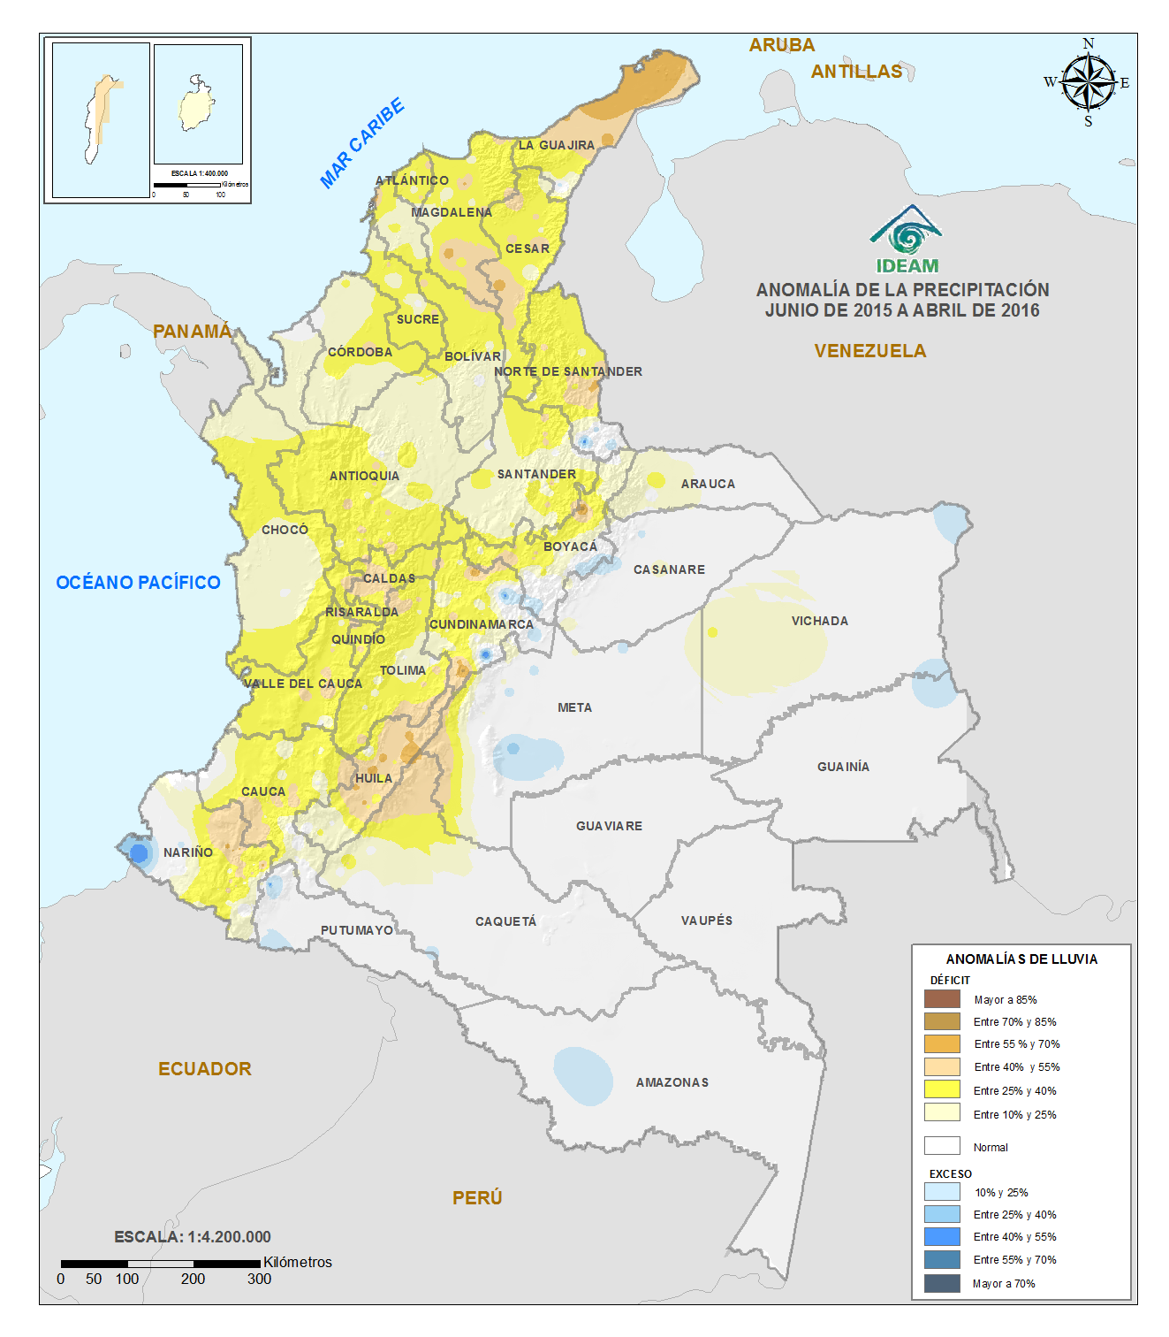
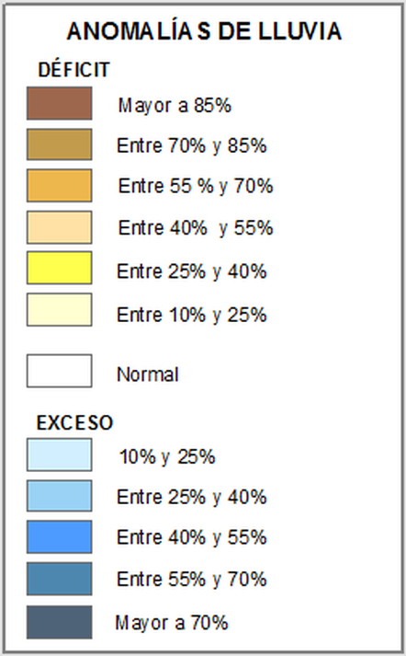
Anomalía de LLUVIA por departamentos entre
junio de 2015 y abril de 2016
Déficit de lluvia durante el periodo para regiones Andina y Caribe 30-40% aprox.
Para la Orinoquía, en el acumulado entre junio/2015 y abril/2016, no se señala una influencia notoria del fenómeno.

Slide 13
Anomalía de lluvia por departamentos entre
junio de 2015 y abril de 2016

Slide 14
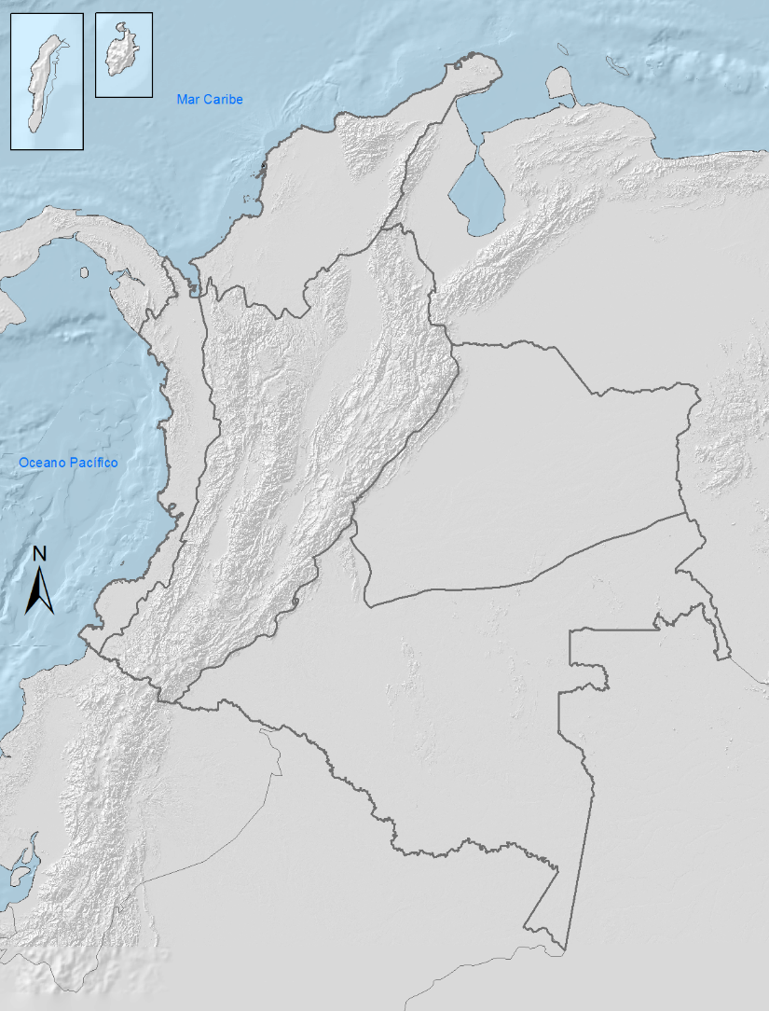
Anomalía de lluvia por regiones entre
junio de 2015 y abril de 2016

Slide 15
Comparación de déficit de lluvias durante fenómenos El Niño fuertes
entre junio del primer año y abril del segundo año
Éste balance permite determinar que El Niño 2015-2016, comparado con los Niños más fuertes, ha sido el de mayor efecto en las lluvias.
*Con información de 455 estaciones.

Slide 16
3. Impactos del fenómeno El Niño.

Slide 17
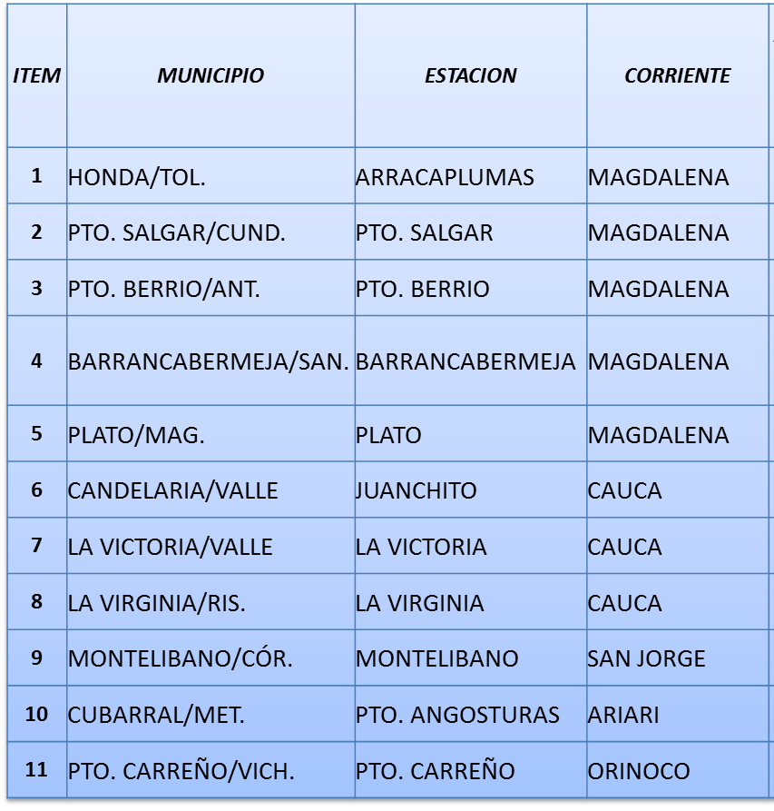
Zonas en donde se alcanzó o se superó la cota más baja en ríos que monitorea el IDEAM

Slide 18
Zonas en donde se alcanzó o se superó la cota más baja en ríos que monitorea el IDEAM
La diferencia entre mínimos absolutos es de 0,04 metros; el nuevo valor mínimo histórico se registró el 6 de Enero del 2016.

Slide 19
Zonas en donde se alcanzó o se superó la cota más baja en ríos que monitorea el IDEAM

Slide 20
Zonas en donde se alcanzó o se superó la cota más baja en ríos que monitorea el IDEAM

Slide 21
Zonas en donde se alcanzó o se superó la cota más baja en ríos que monitorea el IDEAM

Slide 22
Zonas en donde se alcanzó o se superó la cota más baja en ríos que monitorea el IDEAM

Slide 23
Zonas en donde se alcanzó o se superó la cota más baja en ríos que monitorea el IDEAM
La diferencia entre mínimos absolutos es de 0,05 metros; el nuevo valor mínimo histórico se registró el 21 de Febrero del 2016.

Slide 24
Zonas en donde se alcanzó o se superó la cota más baja en ríos que monitorea el IDEAM
La diferencia entre mínimos absolutos es de 0,24 metros; el nuevo valor mínimo histórico se registró el 15 de Marzo del 2016.

Slide 25
Zonas en donde se alcanzó o se superó la cota más baja en ríos que monitorea el IDEAM

Slide 26
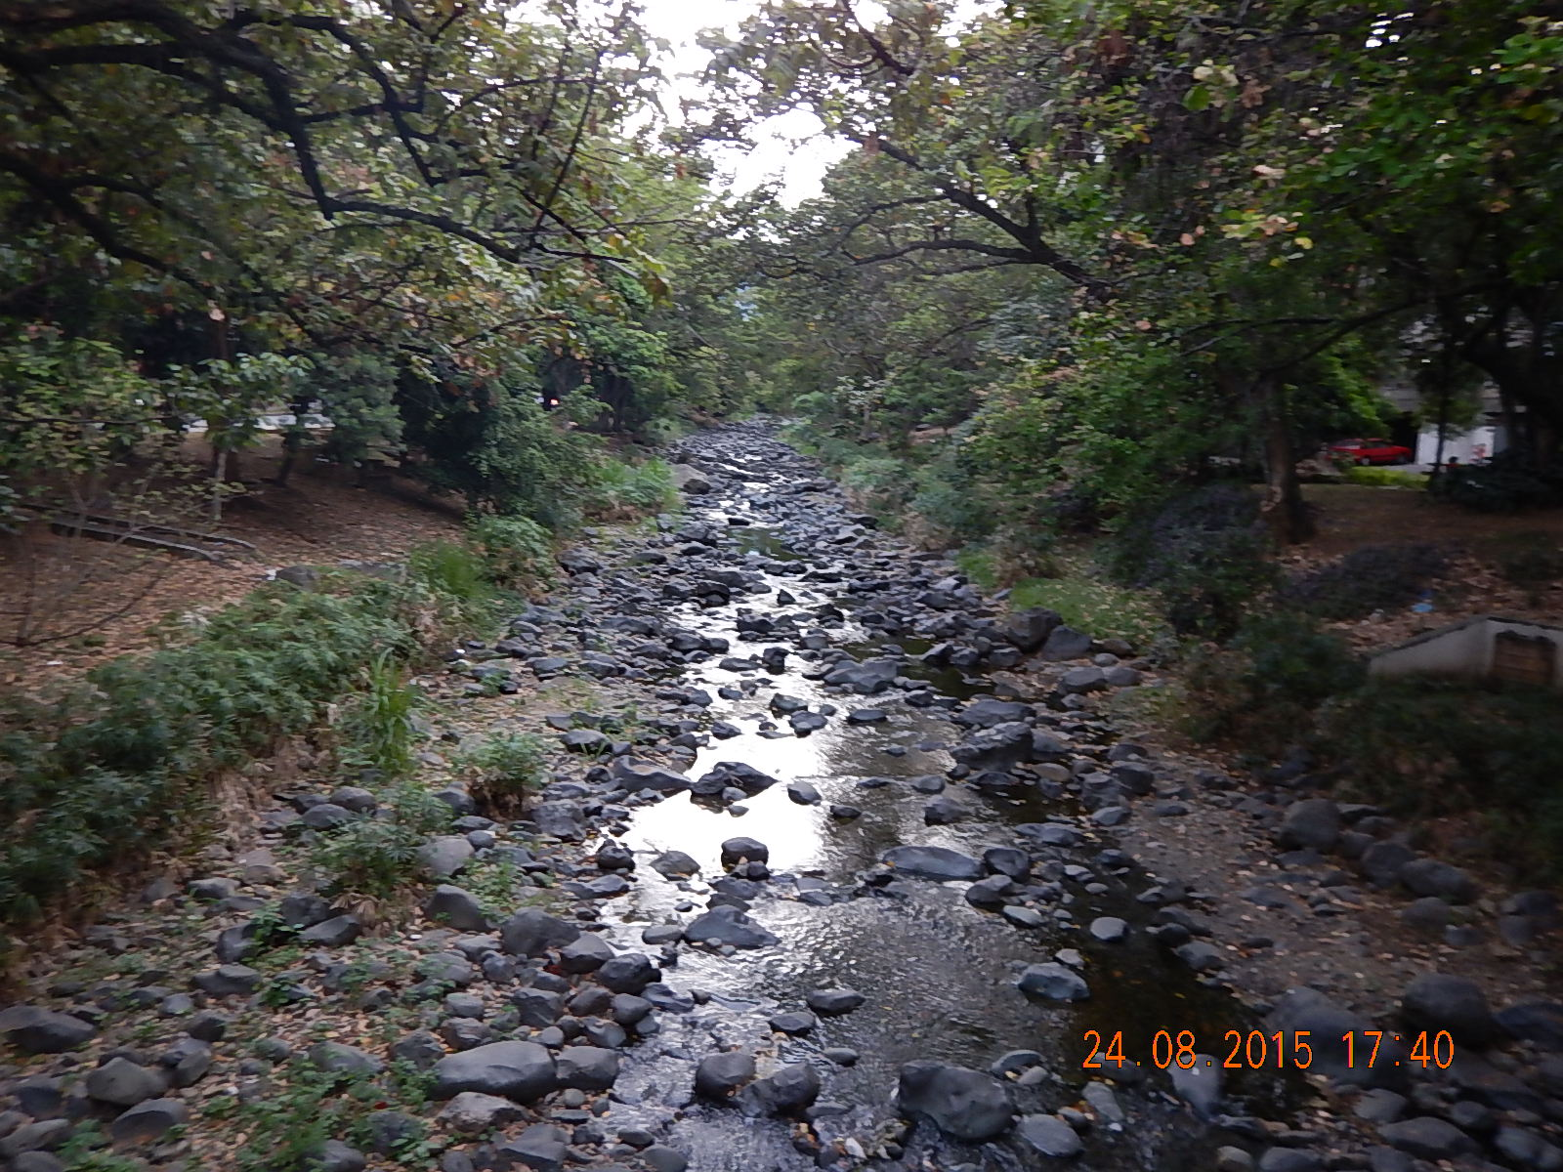
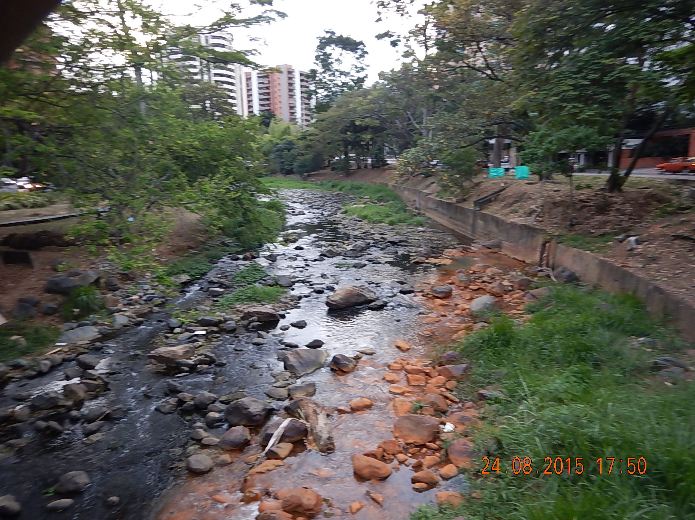
IMPACTO DE EL NIÑO EN ALGUNOS RÍOS DEL PAÍS
RÍOS DE CALI
Río Aguacatal

Slide 27
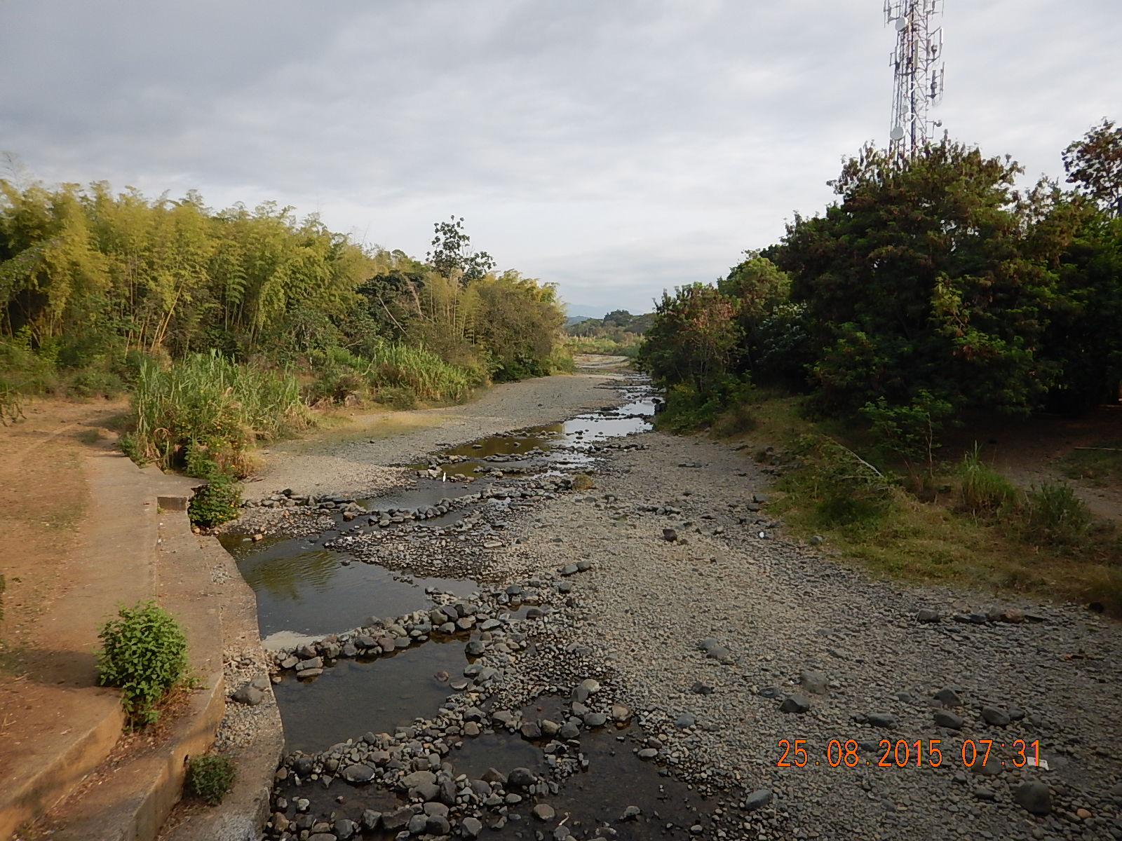
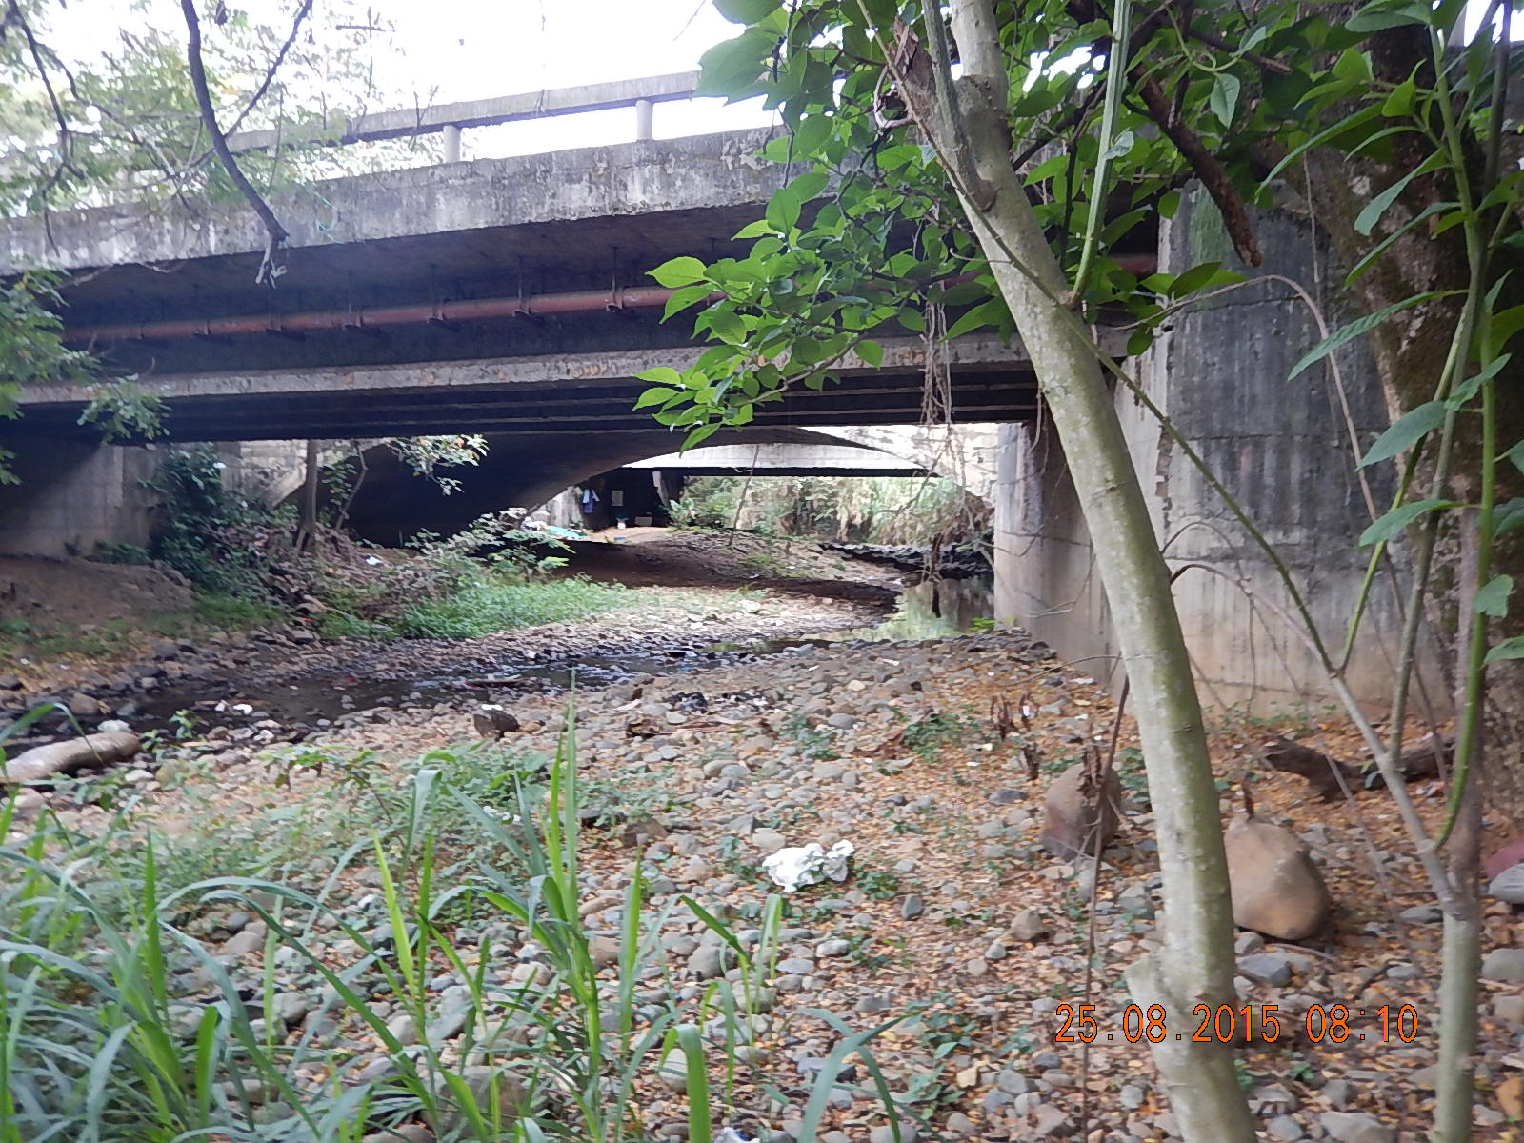
IMPACTO DE EL NIÑO EN ALGUNOS RÍOS DEL PAÍS
Río Meléndez
Río Pance

Slide 28
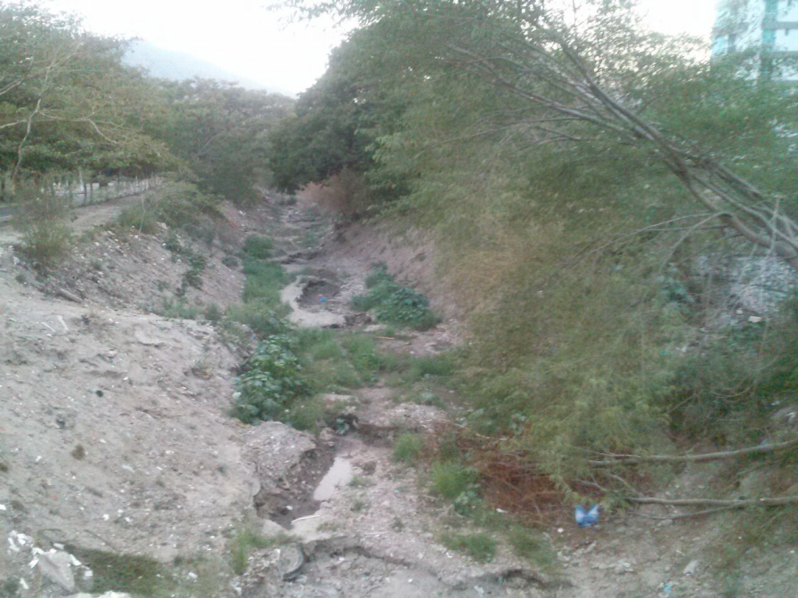
IMPACTO DE EL NIÑO EN ALGUNOS RÍOS DEL PAÍS
RÍOS EN MAGDALENA – SANTA MARTA
Río Manzanares

Slide 29
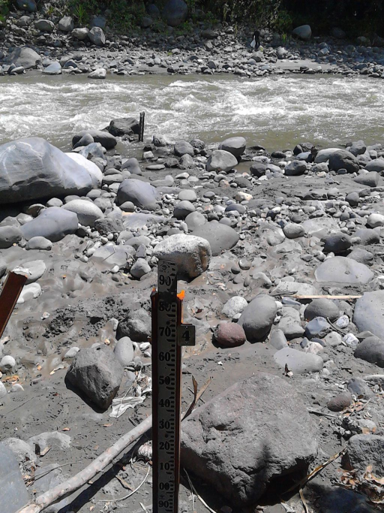
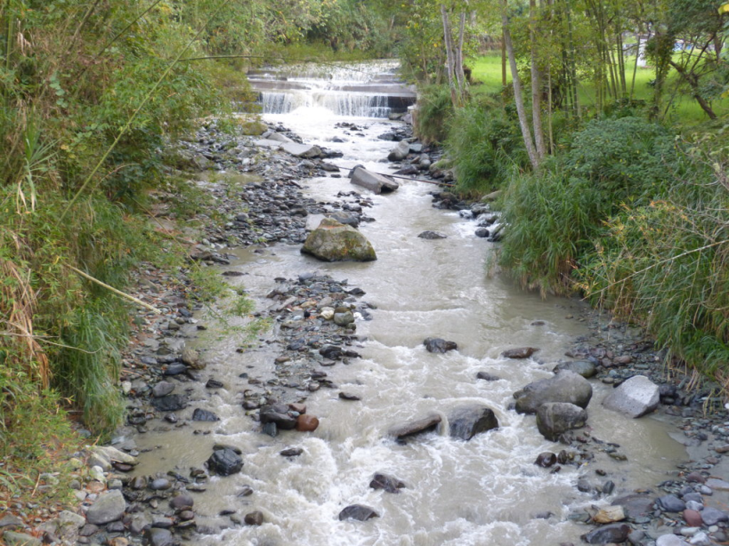
IMPACTO DE EL NIÑO EN ALGUNOS RÍOS DEL PAÍS
RÍOS EN TOLIMA
Río Combeima
Río Coello

Slide 30
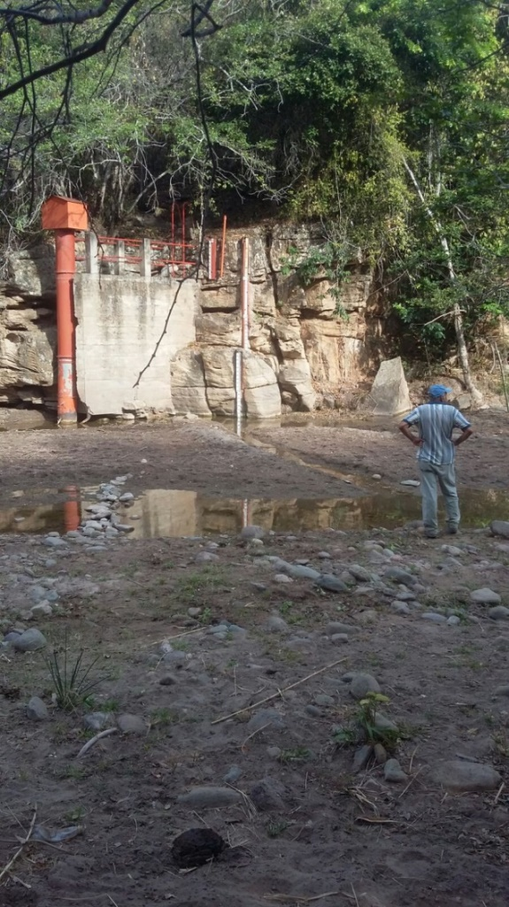
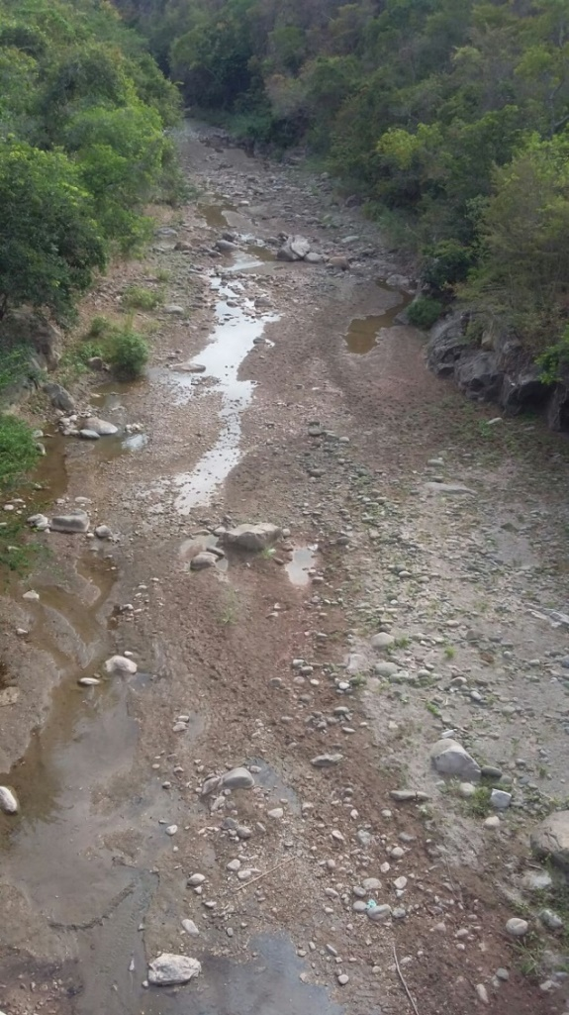
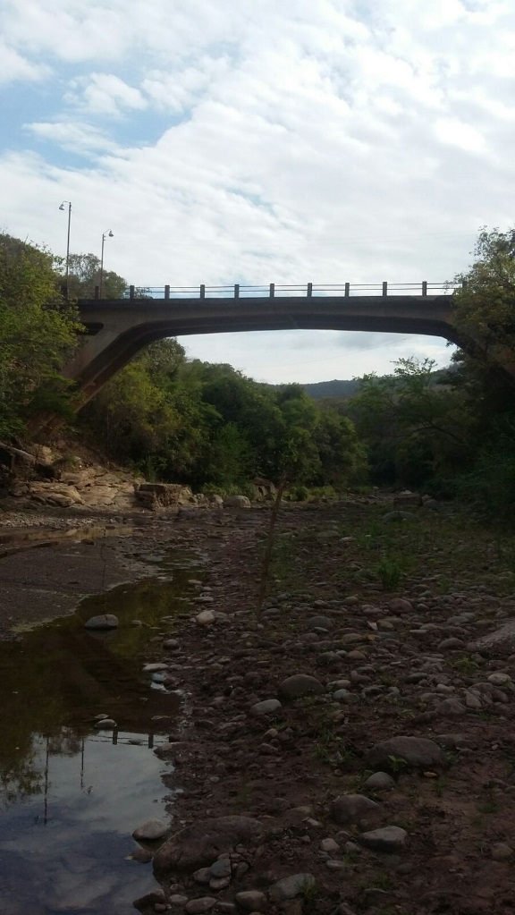
IMPACTO DE EL NIÑO EN ALGUNOS RÍOS DEL PAÍS
Río Seco
RÍOS EN CUNDINAMARCA – MUNICIPIO DE PULI

Slide 31
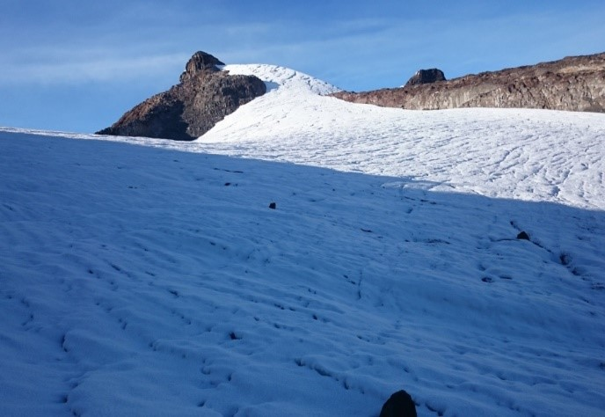
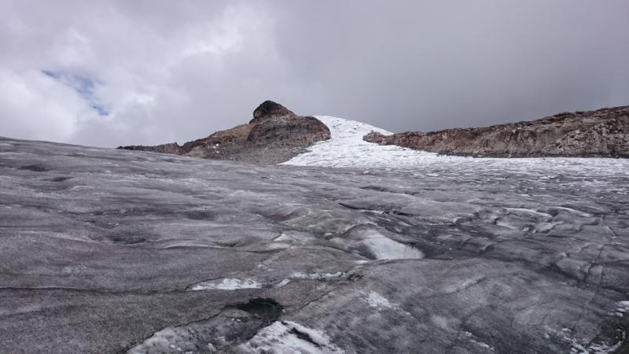
IMPACTO DE EL NIÑO 2014-2016 EN LOS GLACIARES DEL PAÍS
Pérdida de masa glaciar o espesor
Nevado Santa Isabel
La pérdida de espesor normal en un año es de 2 metros.
Ante el fenómeno El Niño 2015-2016 en su etapa de mayor intensidad (dic2015-mar2016), la pérdida de espesor cuantificada por IDEAM fue de 8 metros, es decir que en tan solo 4 meses la pérdida fue mucho mayor a lo que suele registrarse en un año.
El Cocuy
La pérdida de espesor normal en un año es de 1.5 metros. Ante el fenómeno El Niño 2015-2016, la pérdida de espesor cuantificada por IDEAM fue de 3 metros.
Retroceso glaciar o pérdida longitudinal
En un año normal el retroceso glaciar suele estar entre los 10-15 metros, ante El Niño 2015-2016 dicho retroceso fue de 20 metros para los dos nevados evaluados.
Los últimos valores semanales de las anomalías de la temperatura superficial del mar para las 4 regiones El Niño fueron:
Glaciar Conejeras – Nevado Santa Isabel, en un año NORMAL.
Glaciar Conejeras – Nevado Santa Isabel, durante El Niño 2015-2016. Se destaca que el glaciar estuvo desprovisto de nieve durante todo el evento.

Slide 32
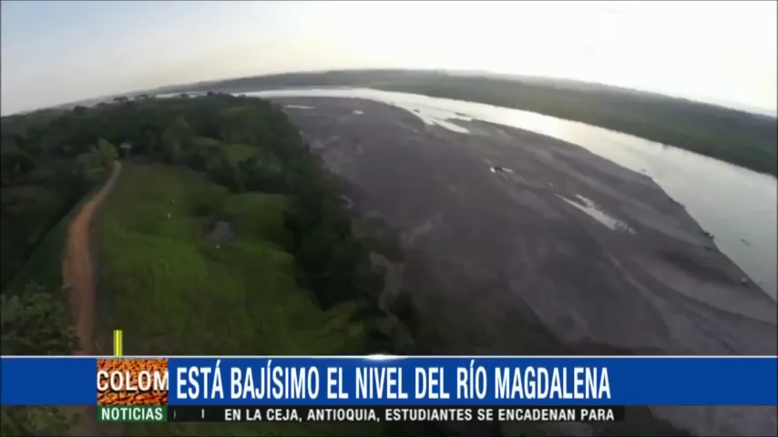


ALGUNOS DE LOS IMPACTOS DE EL NIÑO
Niveles bajos
Incendios de la cobertura vegetal
Desabastecimiento
Imágenes impactantes avalancha en Boyacá Colombia 6 de diciembre 2011

Slide 33
4. Conclusiones.

Slide 34
Conclusiones
Al dar por cerrado El Niño, el IDEAM precisa que el fenómeno fue uno de los más fuertes en la historia, en términos de intensidad, de acuerdo con los indicadores océano- atmosféricos.
Entre los efectos más relevantes del fenómeno climático en Colombia, se destaca un déficit en las precipitaciones de entre el 30 y 40 por ciento, que afectó especialmente a las regiones Caribe y Andina, situación que no estuvo tan marcada en el oriente del país, pero en donde sí se evidenció una notable influencia en el comportamiento de la temperatura.
En términos de temperaturas, se destaca que el año 2015 ha sido el más cálido de los últimos 35 años, con una anomalía de 0,85°C por encima del valor promedio de la temperatura media superficial para el periodo de referencia 1981 – 2010, que es de 22.4°C
Se alcanzaron valores máximos históricos de temperatura, como el registrado en Puerto Salgar, Cundinamarca, que fue de 45 grados medidos a la sombra. De igual forma, en tres zonas del país se registraron las mayores anomalías de temperatura máxima media; específicamente, en Convención (Norte de Santander), Natagaima (Tolima) y Chachaguí (Nariño), que presentaron niveles superiores a los cinco grados.

Slide 35
Conclusiones
En el caso de la región Andina, el 80 por ciento de las zonas tuvieron anomalías en los valores de temperatura, superiores a los 2.5 grados Celsius.
En términos de impacto, El Niño, afectó de forma dramática el nivel de los ríos del país, según el monitoreo realizado por el IDEAM, algunos afluentes especialmente de la cuenca Magdalena-Cauca, alcanzaron los valores más bajos de la historia, situación que derivó en desabastecimiento para gran parte del país.
Otra de las consecuencias del fenómeno, está relacionada con los incendios de la cobertura vegetal, condición que fue persistente durante la influencia del Niño y más notoria en las regiones Caribe y Andina.
Un fuerte impacto se vio reflejado en los glaciares Santa Isabel en el Parque Los Nevados; ante el fenómeno El Niño 2015-2016 en su etapa de mayor intensidad (dic2015-mar2016), la pérdida de espesor cuantificada por IDEAM fue de 8 metros, es decir que en tan solo 4 meses la pérdida fue mucho mayor a lo que suele registrarse en un año cuando la pérdida de espesor es de 2 metros.
Para El Cocuy, la pérdida de espesor normal en un año es de 1.5 metros. Ante el fenómeno El Niño 2015-2016, la pérdida de espesor cuantificada por IDEAM fue de 3 metros.

Slide 36
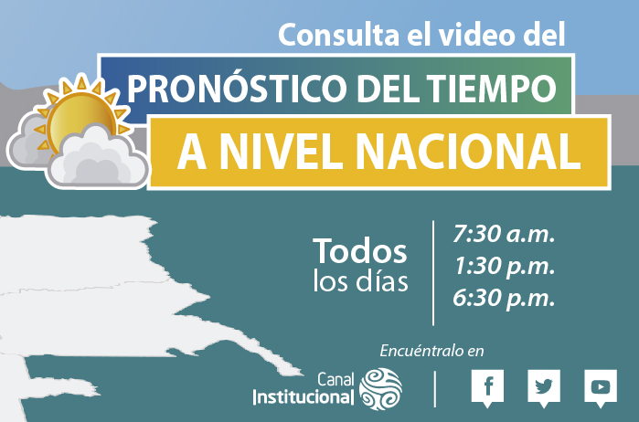

Slide 37

Visita nuestras redes sociales

Slide 38

